Slide 1
הגורמים האפשריים המשפיעים על לקוחות להגיע לכשל תשלום
05.06.23
מוצג על ידי: עמי שרעבי

Slide 2
תוכן עניינים
מבוא ​
הבעיה המרכזית
הסבר על הנתונים​
הגורמים המשפיעים על הבעיה
ויזואליזציות
​סיכום

Slide 3
מבוא
במצגת זו נדבר על מספר נושאים:
האתגרים של הבנק כאשר לקוחות שלקחו אשראי אינם עומדים בתשלומים החודשיים.
נציג את המשתנים וננסה להסביר את הקשר בין המשתנים.
נחקור על הגורמים העלולים למשפיעים על אי עמידה בתשלום.
אנסה לשכנע אותכם על ידי הנתונים מה הם הגורמים המשפיעים על לקוחות להגיע לכשל תשלום.

Slide 4
הבעיה המרכזית
כמו בכל בנק הבנק שלנו נותן אשראי ללקוחות, אך מה קורה כשלקוחות שקיבלו אשראי לא יכולים לעמוד בתשלומים החודשיים של ההלוואה, במצב כזה הבנק כרוך בסיכון כספי כאשר הלקוח יכול להגיע לחדלות פירעון (אי יכולת החזרת ההלוואה) דבר זה יכול לגרום לעליות משפטיות של הבנק להגיע להסדר החוב או כאשר מספר גדול שלקוחות מגיעים למצב של חדלות פירעון הבנק עלול להגיע לסיכון ממשי בשל אי יציבות פיננסית.

Slide 5
הסבר על הנתונים
מצגת זו מבוססת על נתונים מקובץ אקסל כאשר קיימים בפנים 7 עמודות מיתוכם 5 עמודות שהם משתנים שמנסים להסביר האם לקוח יהיה כשל תשלום על פי החודש העוקב.
עמודות:
Id-ת"ז של הלקוח
Date-תאריך
משתנה מוסבר:
Is_Default-ללקוח היה כשל תשלום בחודש העוקב
משתנים מסבירים:
Seniority Region-וותק בחשבון
Regionאזור גיאגרפי-
Loan_Sum-סכום ההלוואה
Income-הכנסות הלקוח
Outcome- הוצאות הלקוח
מספר שורות בטבלה: 40.

Slide 6
המטרה שלנו
על בסיס הנתונים שקיבלנו המטרה לזהות את המשתנים של לקוח שהוא בממוצע יותר סביר שיהיה לו כשל תשלום בחודש הבא על בסיס הנתונים שקיבלנו על החודש העוקב כמו כן לדעת לסווג קבוצות לקוחות שאחוז יותר גבוה לכשל תשלום כדי שאולי נשים אותם ברמת סיכון יותר גבוה מבחינת הבנק, אנחנו רוצים שבנק ידע לנהל את הסיכונים שלו.

Slide 7
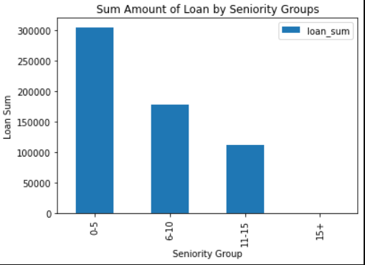
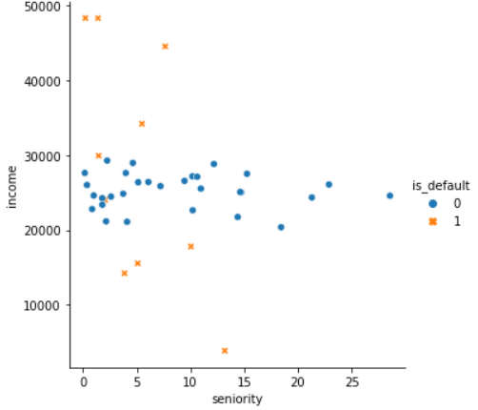
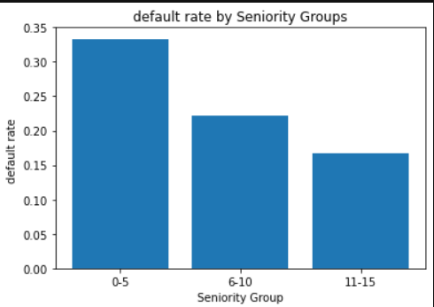
השפעת וותק חשבון על כשל תשלום
בתרשים למטה נוכל ללמוד הרבה על הסוגי לקוחות שלנו והפיזור שלהם על פני המשתנה וותק החשבון בציר האיקס והכנסה חודשית בציר הווי כאשר האיקסים בצבע כתום זה הלקוחות שהיה להם כשל תשלום והנקודות בצבע כחול זה לקוחות שלא היה להם כשל תשלום.
בתרשים זה ניתן לראות את חשיפת אשראי (הסיכון) של הבנק על פי קבוצות וותק חשבון כאשר רואים שהחשיפה יורדת עם הוותק של החשבון.
seniority_Group מכיל שנים מלאות.
(לדוגמה 0-5 מ0 עד 5.99)
ניתן לראות דרך התרשים שרוב שלא היה להם כשל תשלום הם מרוויחים בין 20 ל30 אלף והלקוחות שהיה להם כשל תשלום מרוויחים או מעל 30 אלף או מתחת 20 אלף.
ניתן לראות שרוב הלקוחות שהיה להם כשל תשלום יש להם וותק חשבון בין 0 ל7 שנים
שיעור הכשל תשלום על פי קבוצות וותק חשבון ניתן לראות שככול שהוותק עולה שיעור הכשל תשלום יורד.
seniority_Group מכיל שנים מלאות.
(לדוגמה 0-5 מ0 עד 5.99)

Slide 8
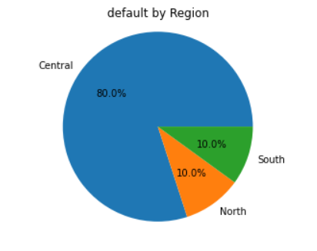
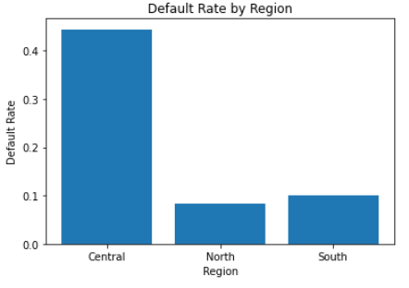
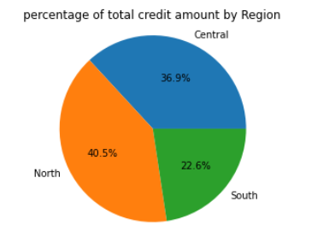
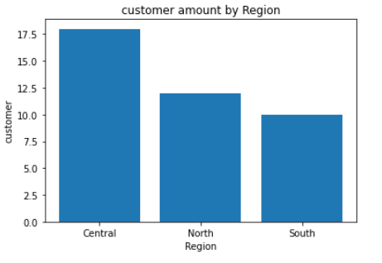
השפעת אזור מגורים על כשל תשלום
ניתן לראות בתרשים מימין ש80% מהלקוחות שהיה להם כשל תשלום הם גרים במרכז
שיעור כשל התשלום במרכז הוא הגבוה ביותר לקוחות אלה נימצאים בסיכון גבוה יותר לבנק
ניתן לראות את פיזור חשיפת האשראי של הבנק על פי אזור גיאוגרפי
כמות הלקחות של הבנק בפיזור גיאוגרפי

Slide 9
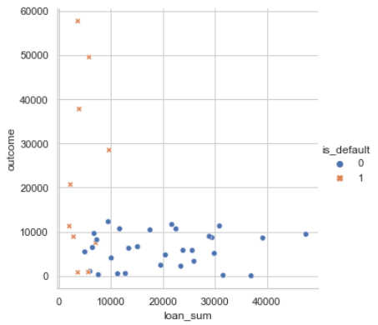
השפעת סכום ההלוואה והוצאות חודשיות על כשל תשלום
בתרשים למטה נוכל ללמוד הרבה על הסוגי לקוחות שלנו והפיזור שלהם על פני המשתנה סכום ההלוואה בציר האיקס וההוצאה החודשית בציר הווי כאשר האיקסים בצבע כתום זה הלקוחות שהיה להם כשל תשלום והנקודות בצבע כחול זה לקוחות שלא היה להם כשל תשלום.
הלקוחות שיש להם כשל תשלום סכום ההלוואה שלם נמוך 10,000והם מתפזרים לכל אורך ההוצאות החודשיות.
רואים שהלקוחות שלא היה להם כשל תשלום יש להם הוצאות נמוכות מאיזור 10,000 והם מתפזרים על ציר סכום ההלוואה.

Slide 10
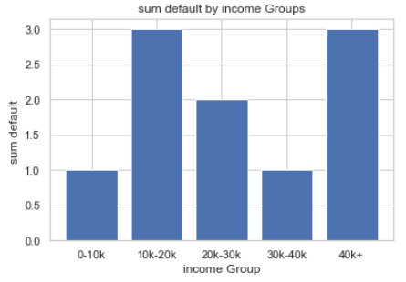
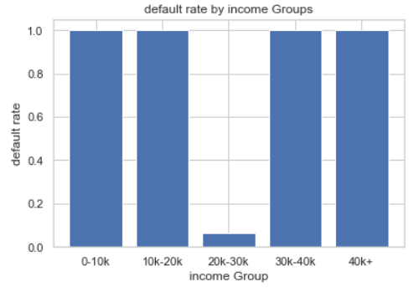
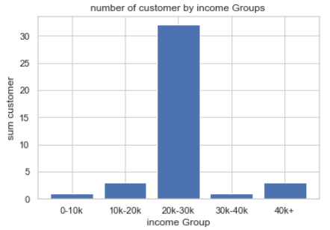
השפעת ההכנסה החודשית על כשל תשלום
בתרשים למטה ניתן לראות את שיעור הכשל תשלום לפי קבוצות הכנסה חודשית.
ניתן לראות בתרשים שכל הלקוחות שלא בטווח הכנסה חודשית של 20K-30K הם לקוחות שיש להם כשל תשלום כי שיעור הכשל שלהם הוא 1.
התפלגות סכום הלקוחות עם כשל תשלום על פי קבוצות הכנסה.
ניתן לראות
בתרשים מימין ניתן לראות שרוב הלקוחות ההכנסה שלהם היא בין 20K-30K

Slide 11
לסיכום
הלקוחות סווגו לקבוצות כדי שנזהה איזה מאפיינים יש ללקוחות עם כשל תשלום.
במשתנה וותק חשבון נמצא שרוב מוחלט של הלקוחות עם כשל תשלום יש להם וותק חשבון נמוך מ7 .
במשתנה הכנסה הלקוחות שלא בטווח הכנסה של 20 ל30 אלף הם ב100% בכשל תשלום בחודש העוקב.
במשתנה אזור גיאוגרפי נמצא ש80% מהלקחות שלנו נמצאים במרכז ויש שם שיעור כשל תשלום גבוה ביחס לשאר האזורים השיעור עומד על כ40%.
במשתנה סכום ההלוואה מצאנו שסכום ההלוואה של לקוחות עם כשל תשלום לא עולה את ה10,000.
במשתנה הוצאות נמצא שכל הלקוחות שלא מגיעים לכשל תשלום לא מוציאים יותר מ13,000.
כעט כשאנו יודעים את המאפיינים של לקוחות עם כשל תשלום או שיעור גבוה יותר של כשל תשלום הבנק יוכל להעריך את הסיכון שלו ולתמחר את הריבית לפי אותו רמת סיכון.

Slide 12
THANK YOU
​Ami Sharabi
Mail: ami02997@gmail.com
Phone:0543382287

